Slide 1
Alkalmazott statisztika, Valószínűségszámítás és statisztika
Fazekas István, Barta Attila, Pecsora Sándor
Matlab alapok
„A tananyag elkészítését az EFOP-3.4.3-16-2016-00021 számú projekt támogatta. A projekt az Európai Unió támogatásával, az Európai Szociális Alap társfinanszírozásával valósult meg.”

Slide 2
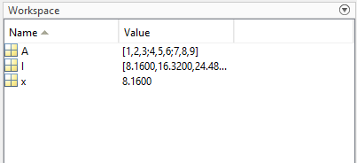
Változók Matlabban
Megengedett változónevek – A változók neveinek betűvel kell kezdődniük, tartalmazhatnak betűket, számokat, vagy aláhúzást (_ karakter). A Matlab megkülönbözteti a kis- és nagybetűket, így A és a különböző változókat jelölnek. A változónevek maximális hossza egy rögzített érték, ezt adja vissza a namelengthmax parancs. Nem lehetnek változónevek a Matlab kulcsszavai (pl. if, end). Az iskeyword utasítással kiírathatjuk a kulcsszavak listáját.
Változók létrehozása – Új változó létrehozásához írjuk be a változó nevét a parancsablakba (Command Window), tegyünk utána egyenlőségjelet (=), majd írjuk be a változó értékét. Például az alábbi kód futtatásakor a Matlab létrehozza az x, A, és I változókat, amik feltűnnek a Workspace-ben.
x = 8.16;
A = [1 2 3; 4 5 6; 7 8 9];
I = x*A;
A változókat nem szükséges deklarálni, mielőtt értéket rendelünk hozzájuk. Ha az értékadó utasítások végéről elhagyjuk a pontosvesszőt (;), akkor az eredmény megjelenik a parancsablakban (Command Window).

Slide 3
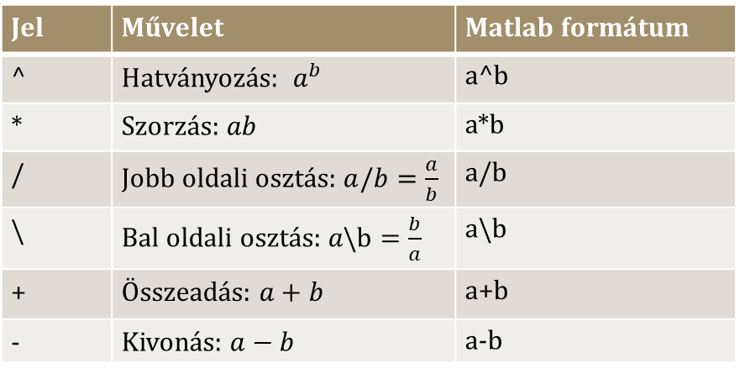
Aritmetikai operátorok skalárokkal
Jel | Művelet | Matlab formátum
^ | Hatványozás: $a^{b}$ | a^b
* | Szorzás: $ab$ | a*b
/ | Jobb oldali osztás: $a/b=\frac{a}{b}$ | a/b
\ | Bal oldali osztás: $a\backslash b=\frac{b}{a}$ | a\b
+ | Összeadás: $a+b$ | a+b
- | Kivonás: $a−b$ | a-b

Slide 4
Példa: egy Matlab munkamenet
8/10
ans =
0.8000
r=8/10
r =
0.8000
r
r =
0.8000
s=20*r
s =
16

Slide 5
Precedencia (végrehajtási) sorrend
Precedencia | Művelet
Első | Zárójelek, a kiértékelés a legbelső zárójeltől indul.
Második | Hatványozás, balról jobba haladva.
Harmadik | Szorzás és osztás, balról jobbra haladva.
Negyedik | Összeadás és kivonás, balról jobbra haladva.

Slide 6
Példák a precedencia sorrend bemutatására
8 + 3*5
ans =
23
8 + (3*5)
ans =
23
(8 + 3)*5
ans =
55
4^2-12-8/4*2
ans =
0
3*4^2 + 5
ans =
53
(3*4)^2 + 5
ans =
149
27^(1/3) + 32^(0.2)
ans =
5
27^(1/3) + 32^0.2
ans =
5

Slide 7
Hasznos parancsok a munkamenthez
Utasítás | Leírás
clc | Kiüríti a parancsablakot (Command Window)
clear | Minden változót kitöröl a memóriából
clear var1 var2 | Kitörli a var1 és var2 változókat a memóriából
exist(’név’) | Megvizsgálja, hogy létezik-e ‘név’ nevű változó.
pause | Várakozás a felhasználó válaszára

Slide 8
Műveletek komplex számokkal
A c₁ = 1 – 2i komplex szám megadása: c1 = 1-2i
Nincs szükség szorzásjelre (*), ha az i vagy j előtt egy szám áll. De ha változóval szorzunk, akkor már igen, például
c2 = 5 ­ i*c1
Vigyázat! Az
y = 7/2*i
és
x = 7/2i
kifejezések különböző eredményt adnak:
y = (7/2)i = 3.5i
és
x = 7/(2i) = –3.5i

Slide 9
Numerikus megjelenítési formátumok
Parancs | Leírás
format SHORT | Fixpontos formátum 5 számjeggyel.
format LONG | Fixpontos formátum ‘double’ típus esetén 15, ‘single’ típus esetén 7 számjeggyel.
format SHORTE | Lebegőpontos formátum 5 számjeggyel
format LONGE | Lebegőpontos formátum ‘double’ típus esetén 15, ‘single’ típus esetén 7 számjeggyel.
format SHORTG | Az 5 számjegyű fixpontos és lebegőpontos ábrázolás közül a kompaktabbat használja.
format LONGG | ‘A double’ típus esetén 15, a ‘single’ típus esetén 7 számjegyű fixpontos és lebegőpontos ábrázolás közül a kompaktabbat használja.

Slide 10
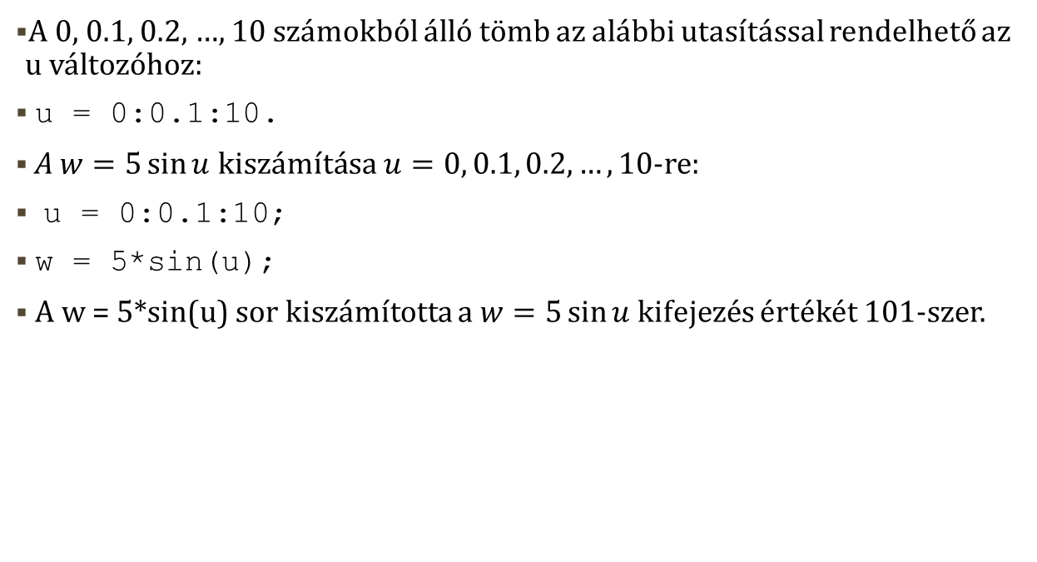
Tömbök
A 0, 0.1, 0.2, …, 10 számokból álló tömb az alábbi utasítással rendelhető az u változóhoz:
u = 0:0.1:10.
A $w=5\sin{u}$ kiszámítása $u=0, 0.1, 0.2,…, 10$-re:
u = 0:0.1:10;
w = 5*sin(u);
A w = 5*sin(u) sor kiszámította a$w=5\sin{u}$ kifejezés értékét 101-szer.

Slide 11
Tömbök indexelése
u(7)
ans =
0.6000
w(7)
ans =
2.8232
A length függvény megadja, hogy a tömb hány értéket tartalmaz.
m = length(w)
m =
101

Slide 12
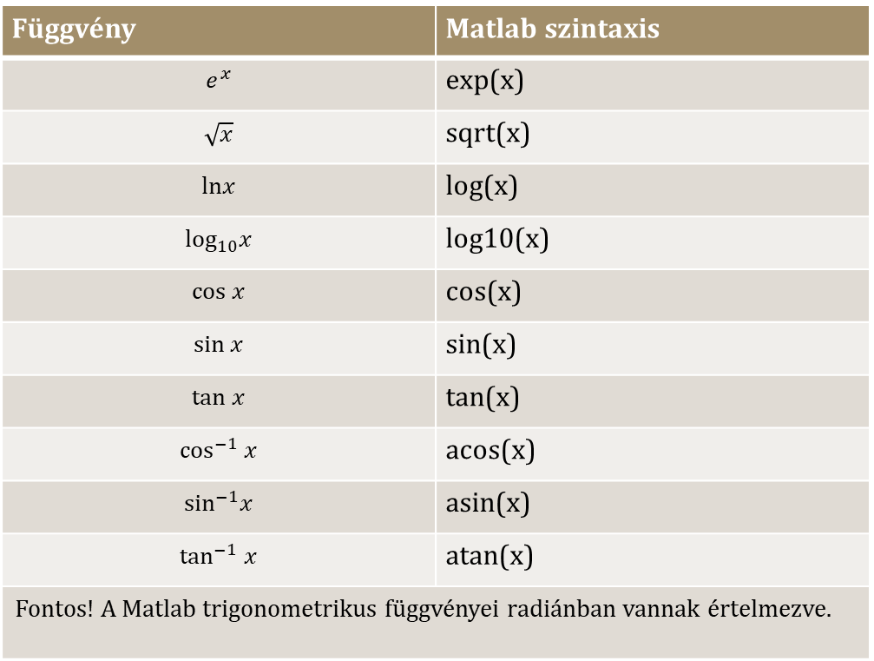
Néhány gyakran használt matematikai függvény
Függvény | Matlab szintaxis
$$e^{x}$$ | exp(x)
$$\sqrt{x}$$ | sqrt(x)
$$lnx$$ | log(x)
$$\log_{10}x$$ | log10(x)
$$cos x$$ | cos(x)
$$sin x$$ | sin(x)
$$tan x$$ | tan(x)
$$\cos^{−1} x$$ | acos(x)
$$\sin^{−1}x$$ | asin(x)
$$\tan^{−1} x$$ | atan(x)
Fontos! A Matlab trigonometrikus függvényei radiánban vannak értelmezve.

Slide 13
Néhány beépített függvény
Függvény | Leírás
mean(A) | A elemeinek átlaga
max(A), min(A) | Ha A egy vektor, akkor a min(A) visszaadja A legkisebb elemét. Ha A egy mátrix, akkor a min(A) visszaad egy sorvektort, mely elemei A egyes oszlopainak a legkisebb eleme. A max(A) hasonlóan működik.
sum(A) | A elemeinek összege
sort(A) | A elemit növekvő sorrendbe rendezi
median(A) | Vektorok esetében median(a) az a elemeinek mediánja. Mátrixok esetén, median(A) egy sorvektor, amiben az oszlopvektorok mediánjai szerepelnek.
std(A) | Szórás
det(A) | Az A négyzetes mátrix determinánsa
inv(A) | Az A négyzetes mátrix inverze
size(A) | D=size(A) az MxN-es A mátrix esetén egy kételemű sorvektorral tér vissza D=[M,N], ami a mátrix sorainak és oszlopainak számát tartalmazza
length(A) | Az A vektor koordinátáinak számával tér vissza. Ez egyenlő MAX(SIZE(A))-val a nemüres tömbökre, és 0-val az üresekre.
flip(A) | Az elemeket fordítva sorolja fel
prod(A) | P=prod(A) az A vektor elemeinek szorzata. Ha A mátrix, akkor P egy sorvektor, ami az oszlopvektorok elemeinek szorzatát tartalmazza.
Fontos! Annak függvényében, hogy A mátrix vagy vektor, néhány függvény eltérően viselkedik. Ellenőrizd a help utasítással.

Slide 14
Logikai és összehasonlító operátorok
Operátor | Leírás
== | Egyenlő
~= | Nem egyenlő
< | Szigorúan kisebb
> | Szigorúan nagyobb
<= | Kisebb vagy egyenlő
>= | Nagyobb vagy egyenlő
& | És operátor
| | Vagy operátor

Slide 15
Vektorok (Egydimenziós tömbök)
Sorvektort megadhatunk úgy, hogy az elemeit vesszővel vagy szóközzel elválasztva soroljuk fel :
p = [3,7,9]
p =
3 7 9
Oszlopvektort megadhatunk a transzponálás (') operátor segítségével.
p = [3,7,9]'
p =
3
7
9
Az elemek felsorolásával is megadhatunk egy oszlopvektort, ekkor az elemeket pontosvesszővel választjuk el.
g = [3;7;9]
g =
3
7
9

Slide 16
Sorvektor konstruálása vektorok összefűzésével
Például azon u sorvektort, aminek az első, második, és harmadik koordinátája
r = [2,4,20]
illetve negyedik, ötödik, és hatodik koordinátája
w = [9,-6,3]
a következő utasítással készíthetjük el:
u = [r,w]
Az eredmény az alábbi vektor:
u = [2,4,20,9,-6,3]

Slide 17
Oszlopvektor konstruálása vektorok összefűzésével
Például azon u oszlopvektort, aminek az első, második, és harmadik koordinátája
r = [2;4;20]
illetve negyedik, ötödik, és hatodik koordinátája
w = [9;-6;3]
a következő utasítással készíthetjük el:
u = [r;w]
Az eredmény az alábbi vektor:
u = [2;4;20;9;-6;3]

Slide 18
A kettőspont operátor(:)
A kettőspont operátorral (:) könnyen generálhatunk nagy vektorokat szabályos lépésközű elemekkel.
Az
x = m:q:n
vagy
x = (m:q:n)
elkészíti azt az x vektort , aminek az elemei q lépésközzel követik egymást. A kezdőérték m. Az utolsó érték n, ha m-n a q egész számú többszöröse. Ha nem az, akkor az utolsó érték kisebb, mint n.
Például x = 0:2:8 az x = [0,2,4,6,8]vektort, x = 0:2:7 az x = [0,2,4,6] vektort hozza létre.
A z vektor megadása, aminek koordinátái 5-től 8-ig mennek 0.1 lépésközzel: z = 5:0.1:8
Ha a második (q) argumentumot elhagyjuk, az alapértelmezett lépésköz 1 lesz. Így az y = -3:2 utasítással az y = [-3,-2,-1,0,1,2] vektor készül el.

Slide 19
Vektorok konstruálása a linspace függvénnyel
A linspace utasítás is egyenlő lépésközű sorvektorokat generál, de itt a lépésköz helyett a koordináták számát kell megadni.
A szintaktika: linspace(x1,x2,n), ahol x1 és x2 az alsó, ill. felső határ, és n a koordináták száma.
Például a linspace(5,8,31) egyenértékű az 5:0.1:8-cal.
Ha az n-et elhagyjuk, az alapértelmezés szerint (a Matlab verziójától függően) 100 vagy 50 lesz.

Slide 20
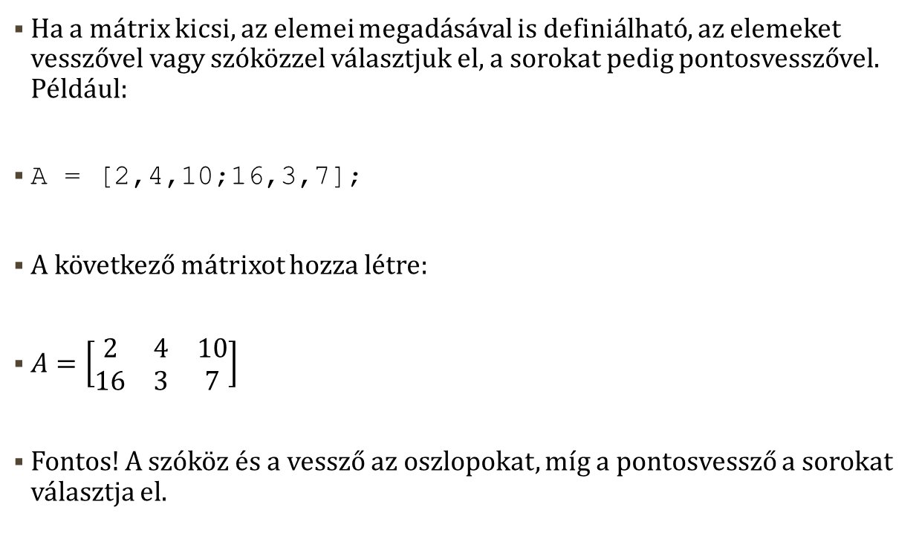
Mátrixok (Kétdimenziós tömbök)
Ha a mátrix kicsi, az elemei megadásával is definiálható, az elemeket vesszővel vagy szóközzel választjuk el, a sorokat pedig pontosvesszővel. Például:
A = [2,4,10;16,3,7];
A következő mátrixot hozza létre:
$A=\left[\begin{matrix}2 & 4 & 10 \\ 16 & 3 & 7\end{matrix}\right]$
Fontos! A szóköz és a vessző az oszlopokat, míg a pontosvessző a sorokat választja el.

Slide 21
Mátrixok megadása vektorok összefűzésével
Legyen a = [1,3,5] és b = [7,9,11] (sorvektorok). Figyeljük meg a különbséget [a b] és [a;b] között az alábbi kódrészlet alapján:
c = [a b];
c =
1 3 5 7 9 11
D = [a;b]
D =
1 3 5
7 9 11

Slide 22
Hivatkozás tömbök elemeire
A kettőspont operátor segítségével hivatkozhatunk mátrixok (tömbök, vektorok) elemeire, soraira, oszlopaira, vagy „résztömbjeire”.
Néhány példa:
v(:) a v sor- vagy oszlopvektor összes eleme.
v(2:5) a v vektor azon elemei, amiknek az indexe 2-től 5-ig terjed; azaz v(2), v(3), v(4), v(5).
A(:,3) az A mátrix harmadik oszlopának elemei.
A(:,2:5) az A második, harmadik, negyedik és ötödik oszlopának elemei
A(2:3,1:3) az A mátrix második és harmadik sorának és első három oszlopának metszetéből álló mátrix.
v = A(:) az A mátrix elemei oszlop-folytonosan felsorolva.
A(end,:) az A utolsó sorát, és A(:,end) az utolsó oszlopot jelöli.

Slide 23
Egy példa részmátrix kinyerésére
A tömbindexek segítségével kinyerhetjük a kisebb tömböket a tömbökből. Definiáljuk először a
mátrixot, majd írjuk be a C = B(2:3,1:3)értékadó utasítást. Az eredmény:

Slide 24
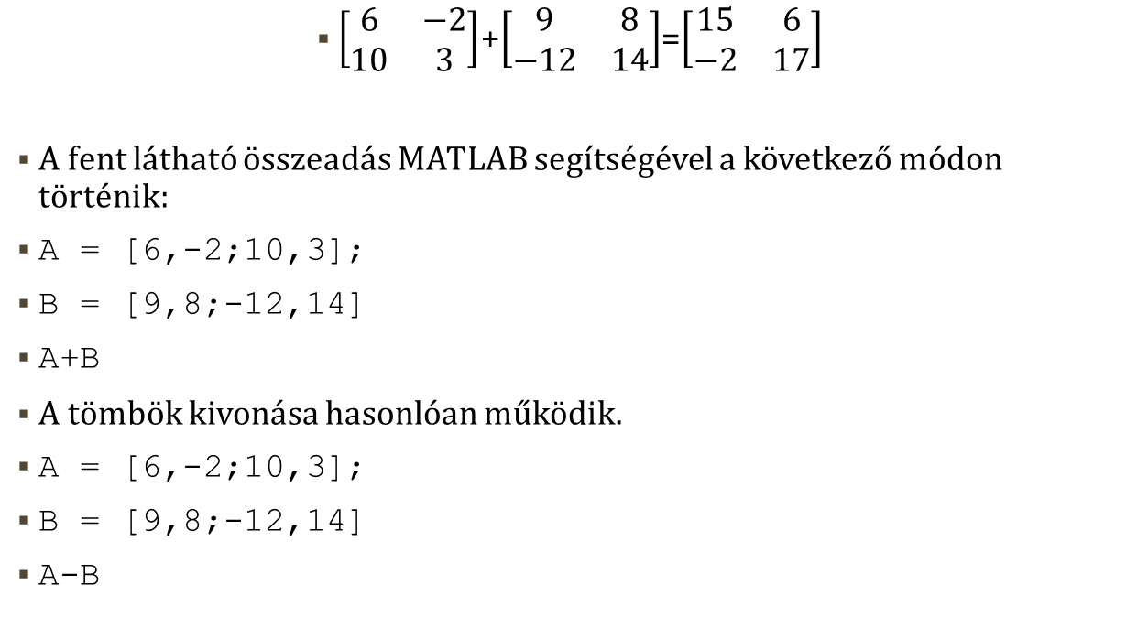
Mátrixok (tömbök) összeadása és kivonása
$\left[\begin{matrix}6 & −2 \\ 10 & 3\end{matrix}\right]$+$\left[\begin{matrix}9 & 8 \\ −12 & 14\end{matrix}\right]$=$\left[\begin{matrix}15 & 6 \\ −2 & 17\end{matrix}\right]$
A fent látható összeadás MATLAB segítségével a következő módon történik:
A = [6,-2;10,3];
B = [9,8;-12,14]
A+B
A tömbök kivonása hasonlóan működik.
A = [6,-2;10,3];
B = [9,8;-12,14]
A-B

Slide 25
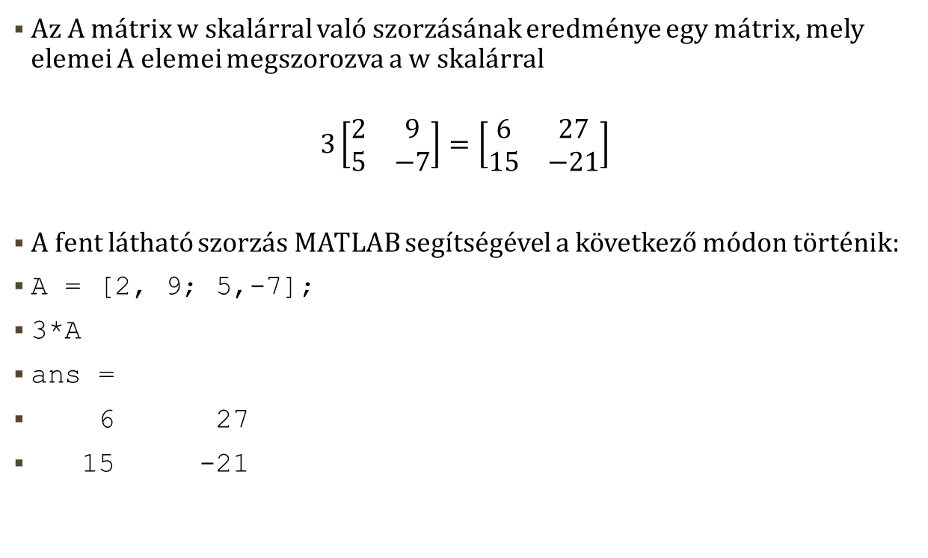
Skalárral való szorzás
Az A mátrix w skalárral való szorzásának eredménye egy mátrix, mely elemei A elemei megszorozva a w skalárral
$$3\left[\begin{matrix}2 & 9 \\ 5 & −7\end{matrix}\right]=\left[\begin{matrix}6 & 27 \\ 15 & −21\end{matrix}\right]$$
A fent látható szorzás MATLAB segítségével a következő módon történik:
A = [2, 9; 5,-7];
3*A
ans =
6 27
15 -21

Slide 26
Tömbök szorzása
A MATLAB kétféle szorzást használ:
elemenkénti szorzást, és
mátrixszorzást.

Slide 27
Két tömb szorzata
Az elemenkénti szorzás Matlab-ban:
A = [6,-2;10,3];
B = [9,8;-12,14]
A.*B
ans =
54 -16
-120 42
Mátrixszorzás Matlab-ban:
A = [6,-2;10,3];
B = [9,8;-12,14]
A*B
ans =
78 20
54 122

Slide 28
Elemenkénti műveletek
Jel | Művelet | Formátum | Példák
+ | Skalár hozzáadása tömbhöz | A+b | [6,3]+2=[8,5]
- | Skalár kivonása tömbből | A-b | [8,3]-5=[3,-2]
+ | Tömbök összeadása | A+B | [6,5]+[4,8]=[10,13]
- | Tömbök kivonása | A-B | [6,5]-[4,8]=[2,-3]
.* | Elemenkénti szorzás | A.*B | [3,5].*[4,8]=[12,40]
./ | Jobb oldali osztás elemenként | A./B | [2,5]./[4,8]=[2/4,5/8]
.\ | Bal oldali osztás elemenként | A.\B | [2,5].\[4,8]=[2\4,5\8]
.^ | Hatványozás elemenként | A.^B | 2.^[3,5]=[2^3,2^5] [3,5].^[2,4]=[3^2,5^4]

Slide 29
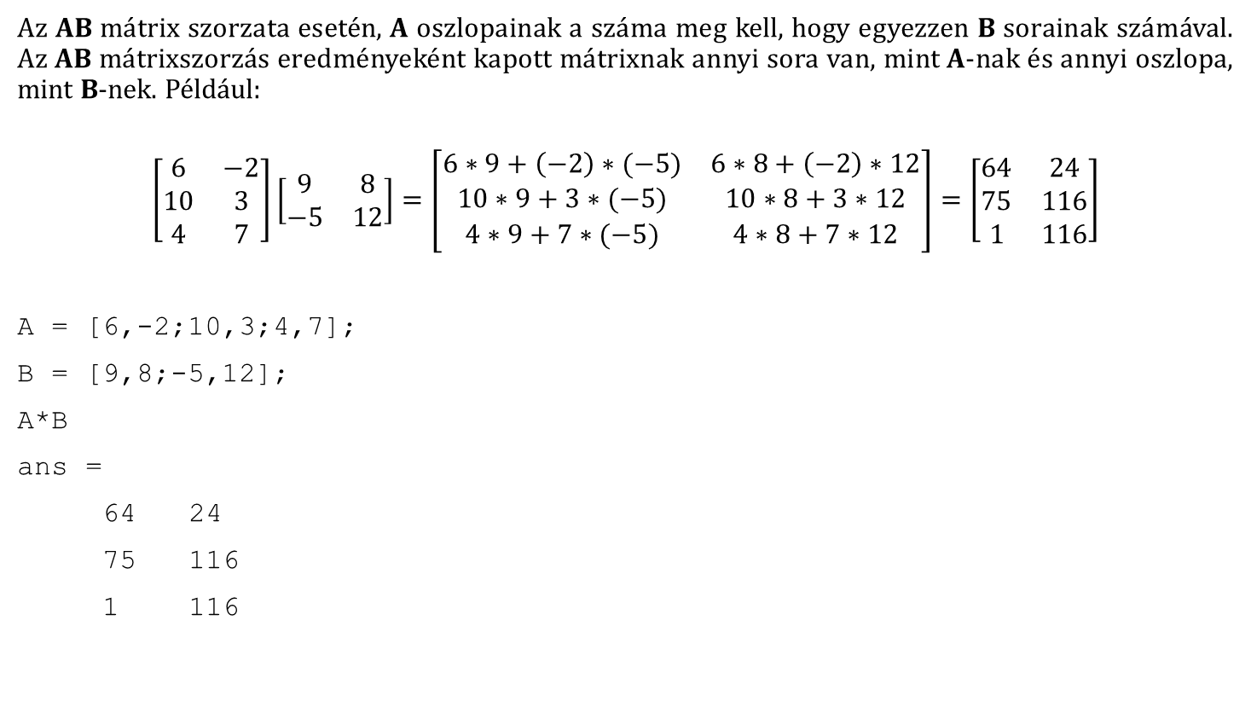
Mátrixszorzás
Az AB mátrix szorzata esetén, A oszlopainak a száma meg kell, hogy egyezzen B sorainak számával. Az AB mátrixszorzás eredményeként kapott mátrixnak annyi sora van, mint A-nak és annyi oszlopa, mint B-nek. Például:
$$\left[\begin{matrix}6 & −2 \\ 10 & 3 \\ 4 & 7\end{matrix}\right]\left[\begin{matrix}9 & 8 \\ −5 & 12\end{matrix}\right]=\left[\begin{matrix}6∗9+\left(−2\right)∗(−5) & 6∗8+\left(−2\right)∗12 \\ 10∗9+3∗(−5) & 10∗8+3∗12 \\ 4∗9+7∗(−5) & 4∗8+7∗12\end{matrix}\right]=\left[\begin{matrix}64 & 24 \\ 75 & 116 \\ 1 & 116\end{matrix}\right]$$
A = [6,-2;10,3;4,7];
B = [9,8;-5,12];
A*B
ans =
64 24
75 116
1 116

Slide 30
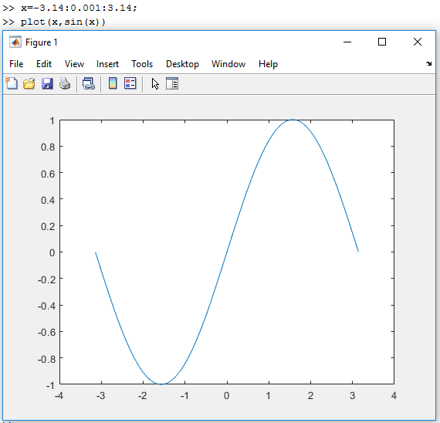
Egy ábra a grafikus (Figure) ablakban

Slide 31
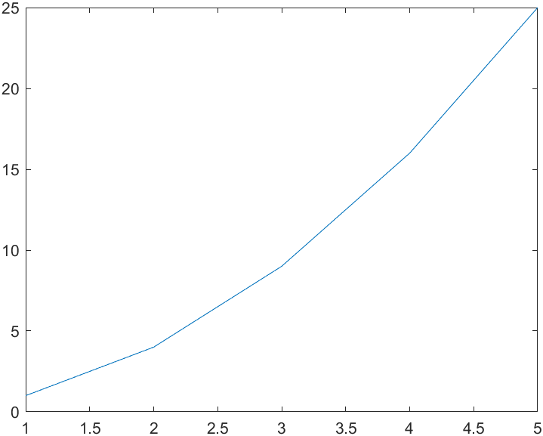
A plot utasítás a Matlabban
A plot(X,Y) parancs egy törött vonalat ábrázol, amely összeköti az X és Y vektorok által meghatározott pontokat.
Példa:
X=[1,2,3,4,5]
X =
1 2 3 4 5
Y=[1,4,9,16,25]
Y =
1 4 9 16 25
plot(X,Y)

Slide 32
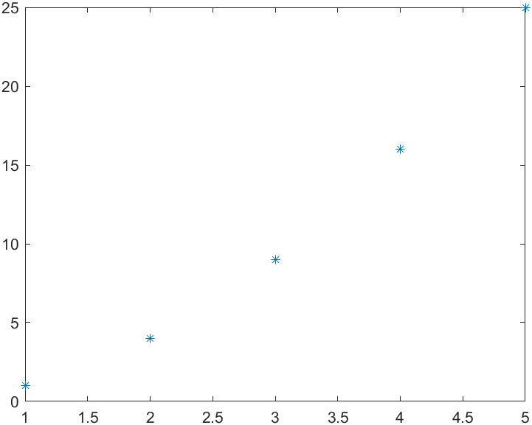
A plot utasítás a Matlabban
Az X és Y által meghatározott 5 pont ábrázolása a * jelölővel:
X=[1,2,3,4,5]
X =
1 2 3 4 5
Y=[1,4,9,16,25]
Y =
1 4 9 16 25
plot(X,Y, '*')

Slide 33
Vonaltípusok, markerek, és színek
Vonaltípus | Leírás
- | Folytonos vonal (alapértelmezés)
-- | Szaggatott vonal
: | Pontozott vonal
-. | Szaggatott pontozott vonal
Marker | Leírás
o | Kör
+ | Összeadás jel
* | Csillag
. | Pont
x | Kereszt
s | Négyzet
d | Rombusz
^ | Felfelé mutató háromszög
v | Lefelé mutató háromszög
> | Jobbra mutató háromszög
< | Balra mutató háromszög
p | Ötszög
h | Hatszög
Szín | Leírás
y | sárga
m | magenta
c | cián
r | piros
g | zöld
b | kék
w | fehér
k | fekete

Slide 34
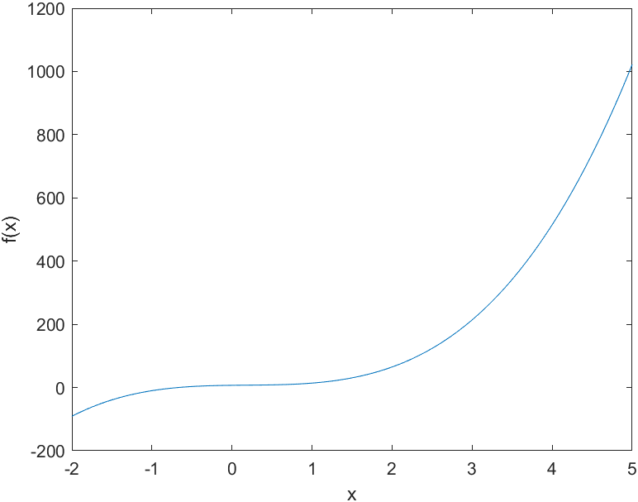
Polinomok ábrázolása
A polyval(a,x)függvény megadja az x vektor (vagy mátrix) koordinátáiban az a együtthatójú polinom értékeit. Az a vektorban a polinom együtthatói a főegyütthatóval kezdve szerepelnek. A kimenet egy ugyanakkora vektor (vagy mátrix) mint az x.
Példa egy polinom ábrázolására
Az f (x) = 9x³ – 5x² + 3x + 7 polinomot a -2 ≤ x ≤ 5 intervallumon az alábbi utasításokkal ábrázolhatjuk:
a = [9,-5,3,7];
x = -2:0.01:5;
f = polyval(a,x);
plot(x,f),xlabel('x'),ylabel('f(x)')

Slide 35
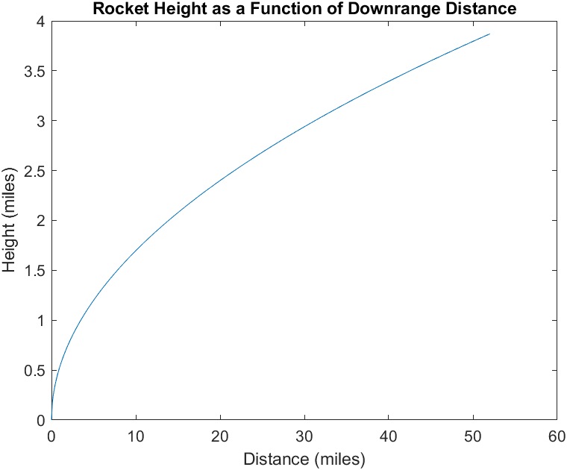
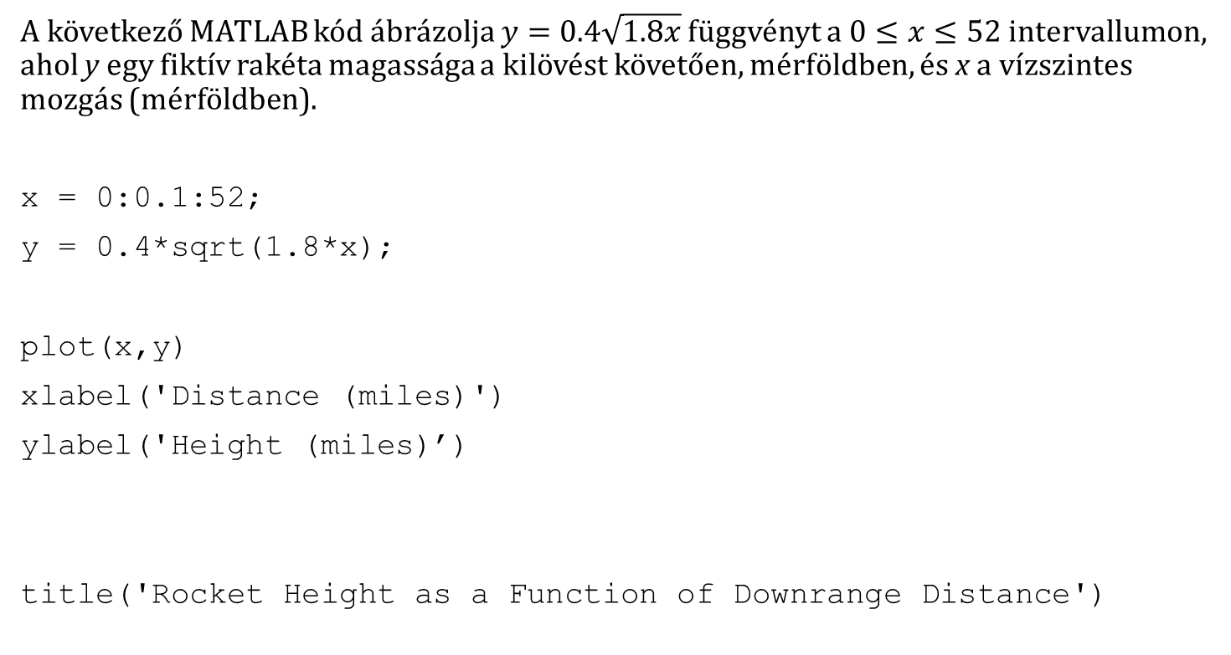
Ábrázolás címmel és a tengelyek feliratozásával
A következő MATLAB kód ábrázolja $y=0.4\sqrt{1.8x}$ függvényt a $0≤x≤52$ intervallumon, ahol y egy fiktív rakéta magassága a kilövést követően, mérföldben, és x a vízszintes mozgás (mérföldben).
x = 0:0.1:52;
y = 0.4*sqrt(1.8*x);
plot(x,y)
xlabel('Distance (miles)')
ylabel('Height (miles)’)
title('Rocket Height as a Function of Downrange Distance')

Slide 36
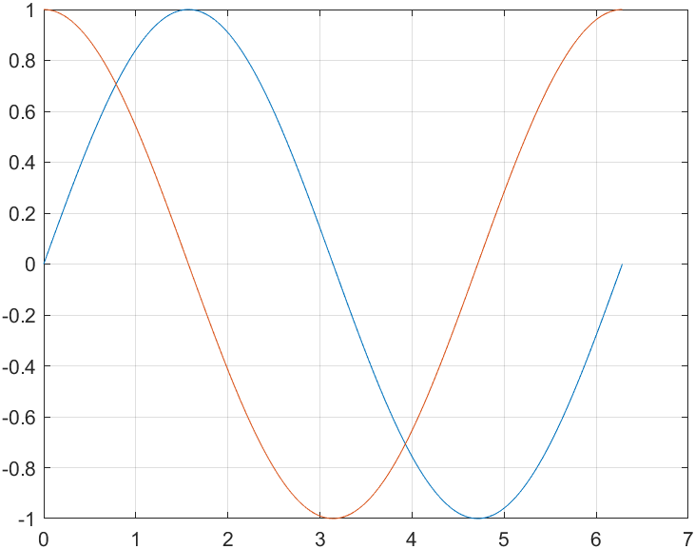
Több grafikon egy ábrán
Első módszer:
t = 0:pi/100:2*pi;
y1=sin(t);
y2=sin(t+pi/2);
plot(t,y1,t,y2)
grid on
grid on megjeleníti a fő rácsvonalakat.
grid off eltünteti a fő rácsvonalakat.

Slide 37
Több grafikon egy ábrán
Második módszer (a hold on utasítás használatával):
t = 0:pi/100:2*pi;
y1=sin(t);
y2=sin(t+pi/2);
plot(t,y1)
hold on
plot(t,y2)
grid on
hold on bekapcsolja a „rárajzoló” üzemmódot: az aktuális Figure ablakba rajzol, az ottani eredeti ábra meghagyásával.
hold off visszatér az alapértelmezéshez, ezt követően a plot parancsok a korábbi ábrák (és tengelypozíciók felülírásával rajzolnak.

Slide 38
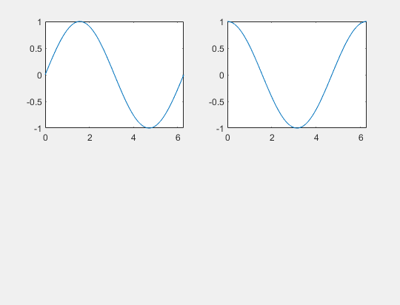
Több ábra egy rajzfelületen
t = 0:pi/100:2*pi;
y1=sin(t);
y2=sin(t+pi/2);
subplot(2,2,1)
plot(t,y1)
subplot(2,2,2)
plot(t,y2)

Slide 39
Grafikus függvények
Függvény | Leírás
plot | Lineáris ábrázolás
stem | Pontok ábrázolása úgy, hogy minden pontot egy függőleges vonallal összekötünk az x tengellyel
grid | Rácsozás
xlabel | Felirat az X tengelyre
ylabel | Felirat az Y tengelyre
title | Az ábra címe
subplot | A Figure ablak felosztása
figure | Új Figure ablak nyitása

Slide 40
Matlab utasítások bevitelére két lehetőségünk van
Interaktív módban, az utasításokat közvetlenül a parancsablakba (Command Window) írva.
MATLAB program (script fájl) futtatásával. Ez a fájltípus MATLAB utasításokat tartalmaz, így egyenértékű az utasítások parancsablakba való egyenkénti beírásával. A script fájlt úgy tudjuk futtatni, hogy beírjuk a nevét a parancsablakba.

Slide 41

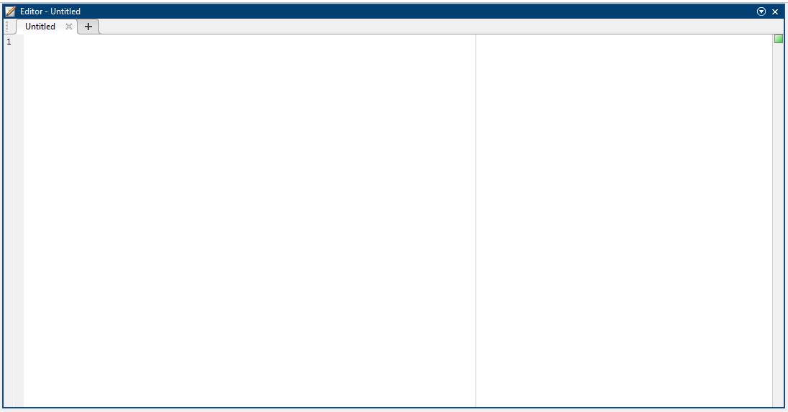
Script fájlok
A MATLAB programok legegyszerűbb típusai a script fájlok. A script egy olyan fájl, ami MATLAB parancsok és függvényhívások egymásutánját tartalmazza. A script fájlt úgy tudjuk futtatni, hogy beírjuk a nevét a parancsablakba.
Kattintsunk az Új script (”New Script”) gombra:
Ekkor megjelenik az Editor ablak, ahol szerkeszthetjük a script fájlunkat:

Slide 42

Első script fájlunk
Az Editor ablakban szerkeszthetjük a script fájlunkat , utána pedig elmenthetjük. (Mentéskor ne feledkezzünk meg a névadásra vonatkozó szabályokról!)
Egy egyszerű script:
x=-5:0.01:5;
y=x.^2;
plot(x,y)
xlabel('Horizontal axis')
ylabel('Vertical axis')
title('The result of my first script is a Parabola')
Miután begépeltük a kódunkat, az Editor fülön lévő Run (Futtatás) gombra kattintva futtathatjuk azt.
Ha a script nem volt még elmentve, akkor a Matlab futtatás előtt arra kér minket, hogy mentsük el egy .m fájlba.
Legyen a script fájl neve parabola.

Slide 43
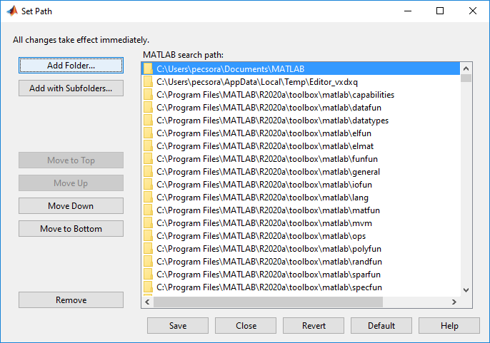
Első script fájlunk
Ha a fájlt olyan mappába mentjük, amelyet tartalmaz a Matlab ”Path list”listája, akkor egyszerűen futtathatjuk: írjuk be a parancsablakba (Command Window), hogy parabola.
Ha az adott könyvtár nincs a ”Path list” listán, akkor hozzáadhatjuk úgy, hogy a ”Set Path” ikonra kattintunk a ”Home” fülön, majd az ”Add Folder” gombot használjuk.

Slide 44
Script fájlok használatakor tartsuk szem előtt az alábbiakat
A script fájl neve csak betűvel kezdődhet, betűket, számokat és aláhúzást tartalmazhat, legfeljebb 63 karakter hosszúságban.
A script fájl neve ne egyezzen meg a változókéval
A script fájl neve ne egyezzen meg a MATLAB parancsokkal vagy beépített függvényekkel. Az exist utasítás segítségével megvizsgálható, hogy létezik-e parancs, függvény, vagy fájl az adott névvel.

Slide 45
Megjegyzések, kommentek
Megjegyzéseket fűzhetünk a kódhoz komment formájában a % karakter használatával. Ez a jel a sorokon belül bárhol állhat. A Matlab mindent figyelmen kívül hagy, ami az adott sorban a % szimbólum után áll. A % karaktertől jobbra lévő kódrészek nem kerülnek végrehajtásra. Egy példa:
% Ez egy komment.
x = 2+3 % Ez is az.
x =
5
Láthatjuk, hogy a sor % előtti része lefutott.

Slide 46
Vezérlő utasítások (Flow control)
if
for
while
break
…

Slide 47
Elágazások
Az if szintaktikája
if (1. feltétel)
MATLAB utasítások
elseif (2. feltétel)
MATLAB utasítások
elseif (3. feltétel)
MATLAB utasítások
else
MATLAB utasítások
end
Példák
if ((a>3) & (b==5)) disp('Néhány MATLAB utasítás') end
if (a<3) disp('Néhány MATLAB utasítás'); elseif (b==5) disp('Néhány más MATLAB utasítás'); end
if (a<3) disp('Néhány MATLAB utasítás'); else disp('Néhány más MATLAB utasítás'); end

Slide 48
Ciklusok - for
Példák
s=0; for i=1:100 s=s+i; end s
s=0; for j=1:3:200 s=s+j; end s
s=0; for m=13:-0.2:-21 s=s+m; end s
s=0; for k=[0.1 0.3 -13 12 7 -9.3] s=s+k; end s
A for ciklus szintaktikája
for ciklusváltozó=vektor
MATLAB parancsok
end

Slide 49
Ciklusok - while
A while ciklus szintaktikája:
while (feltétel)
MATLAB parancsok
end
Példa
a=10; b=5; while ((a>3) & (b==5)) disp('a nagyobb, mint 3 és b egyenlő 5-tel.'); a=a-1; end

Slide 50
Irodalomgyűjtemény
Baran Ágnes: Matematika mérnököknek 1. (Gyakorlati fóliák)
Baran Sándor: Valószínűségszámítás és matematikai statisztika feladatok
Fazekas István: Valószínűségszámítás, Debreceni Egyetemi Kiadó, 2009
Fazekas István: Bevezetés a matematikai statisztikába, Debreceni Egyetemi Kiadó, 2009
Matlab examples: https://www.mathworks.com/help/examples.html

